Slide 1
Зарождение письменности в Якутии
Выполнила: студентка 2 курса
группы НО-18-2,
Бочурова Т.И.

Slide 2
Языки являются самым сильным инструментом сохранения и развития нашего материального и духовного наследия. По оценкам ЮНЕСКО половина из 6 тысяч языков мира могут в ближайшее время потерять последних носителей.

Slide 3
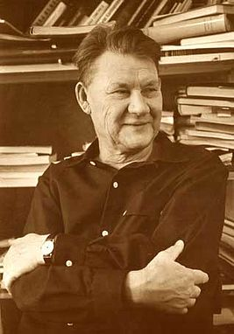
История становления письменности в Республике Саха (Якутия)
А. П. Окладников и И. И. Барашков выдвинули положение о наличии своей письменности у якутов даже в седой древности. Этому интересному вопросу они посвятили специальную работу, изучив среднеленские наскальные изображения. П. В. Попов в своей статье «История развития якутского письма» также пишет о наличии у якутов добуквенного письма с древних времен. Но к моменту появления в Якутии русских якуты давно потеряли свою письменность.
Алексей Павлович Окладников –
основатель сибирской археологической школы

Slide 4
Среднеленские наскальные изображения

Slide 5
Предки народа саха предали забвению свою руническую письменность на многие века, а буквенную письменность смогли приобрести, благодаря русским, только в 17 веке. Это время до середины 19 века П.В. Попов называет "Периодом зарождения буквенного письма».

Slide 6
Перейдем к письму буквенному. В развитии начального образования в дореволюционной Якутии сыграли большую роль политические ссыльные. Они стали политическими воспитателями, учителями, советчиками и защитниками малочисленных народов Севера. Так, ссыльными учителями были: декабрист М. И. Муравьев-Апостол – в Вилюйске, каракозовец И. А. Худяков – в Верхоянске, народники В. Г. Короленко, Н. А. Надеев – в Амге, И. Т. Цыценко – в Чурапче, П. А. Грабовский, В. М. Ионов – в Якутске, Татте, П. П. Поляков – в Колымске, большевики Е. М. Ярославский, Н. М. Мещеряков и другие.

Slide 7
Яку́тская пи́сьменность (якут. Саха суруга) — письменность, используемая для записи якутского языка. За время своего существования несколько раз меняла свою графическую основу и неоднократно реформировалась. В настоящее время якутская письменность функционирует на кириллице. В истории якутской письменности выделяется 4 этапа:
• до начала 1920-х годов — письменность на основе кириллицы;
• 1917—1929 годы — письменность Новгородова, имеющая в основе латинский алфавит;
• 1929—1939 годы — унифицированный алфавит на латинской основе;
• с 1939 года — письменность на основе кириллицы.

Slide 8
Алфавит и письменность якутского языка
Первая книга на якутском языке вышла в 1819 году. Она содержала краткие катехизисы, переведенные с русского на якутский язык, и вводную информацию об орфографии языка. Графика письма этой книги, созданной священником и краеведом Григорием Поповым, была основана на русском (гражданском) алфавите того времени.
В 1917 году русский филолог С. Новгородов предложил алфавит, основанный на латинице. Система Новгородова, сочетающая стандартные латинские буквы с дополнительными символами, более или менее успешно применялась до 1938 года, пока не появилась новая письменность на базе кириллицы. Были созданы специальные символы для обозначения звуков, которых нет в русском языке. Данный вариант включает 40 графем и используется до наших дней.

Slide 9
Семён Андреевич Новгородов
Родился 13 февраля 1892 года во 2-м Хатылинском наслеге Ботурусского улуса (сейчас Болтогинский наслег Чурапинского улуса, Якутия). Он научил своего сына читать книги на церковнославянском языке. Позднее Новгородов учился русскому языку и арифметике у сонаслежника-псаломщика Андрея Винокурова. Потом он посещал частную школу политссыльного И. Т. Цыпенко в Чурапче. Семён принял участие в создании первого литературного и политического журнале на якутском языке Саха саната (1912—1913гг), в котором он публиковал свои работы. Также Новгородов был избран Якутским губернским съездом ревкома в депутаты XI съезда РКП(б). Семён Новгородов умер от острой уремии 28 февраля 1924 года.

Slide 10
Алфавит Новгородова на основе латиницы
На первом свободном съезде крестьян-якутов Новгородов представил свой вариант якутского алфавита, основанного на IPA, и говорил о необходимости издания первого якутского букваря (речь для съезда была написана В. М. Ионовым, также он разрешил Новгородову пользоваться рукописью своего букваря). Съезд поддержал его, и весной-летом 1917 года Новгородов вместе с Н. Е. Афанасьевым переработали рукопись Ионова. Новый букварь был назван «Сахалыы сурук-бичик». Однако в нём не использовался алфавит IPA, поскольку некоторые его знаки невозможно было печатать в местных типографиях.

Slide 11
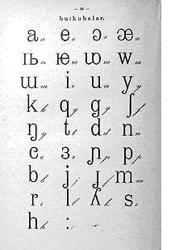
Наследие С.А.Новгородова

Slide 12
13 февраля в Якутии отмечается День родного языка и письменности. Дата выбрана неслучайно: в этот день родился Семён Новгородов – основоположник современной письменности, первый лингвист из народа саха.

Slide 13
Все шаги по способствованию распространения родных языков служат не только содействию языковому разнообразию и многоязыковому образованию, развитию более полного знакомства с языковыми и культурными традициями по всему миру, но и крепят солидарность основанную на взаимопонимании, терпимости и диалоге.

Slide 14
СПАСИБО ЗА ВНИМАНИЕ!

